Slide 1


UỶ BAN NHÂN DÂN QUẬN LONG BIÊN
TRƯỜNG MẦM NON TÂN MAI
GIÁO ÁN
PHÁT TRIỂN NGÔN NGỮ
Đề tài: Dạy trẻ đọc thơ Bài thơ: “ Ong và bướm”
Lứa tuổi: MGN B1
Năm học 2024 - 2025

Slide 2
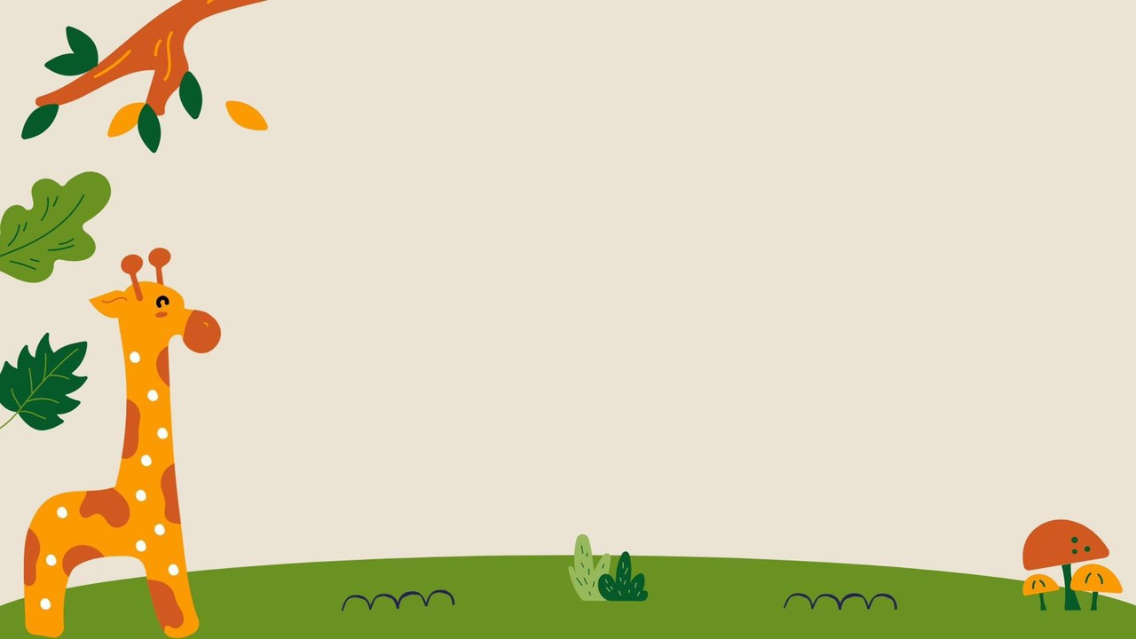

Hát và vận động bài hát:
Kìa con bướm vàng

Slide 3
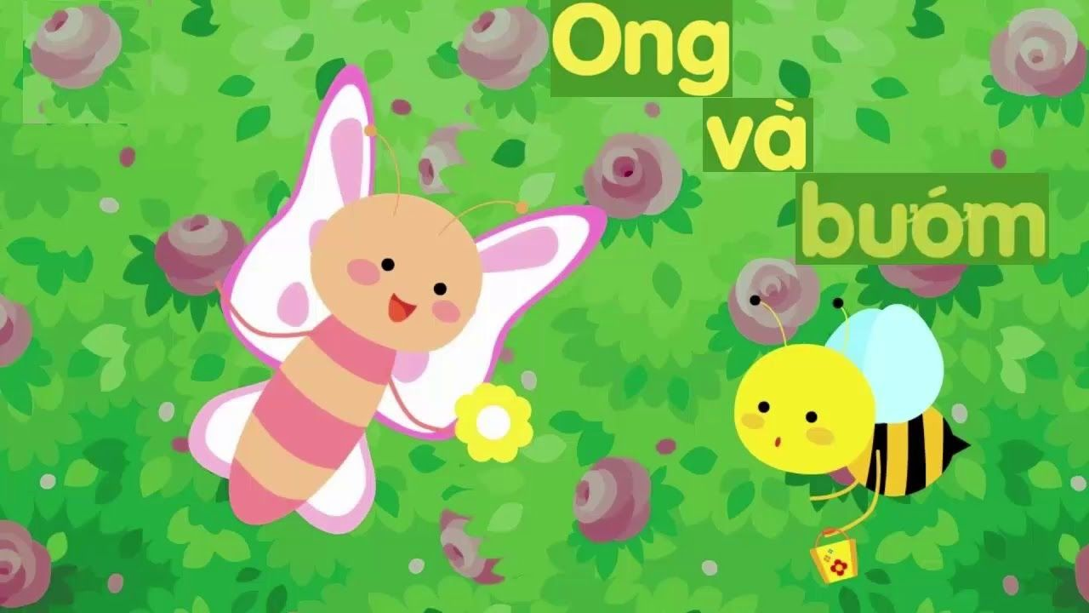

Slide 4
